Slide 1




Targetes d’animals
Vocabulari il·lustrat per retallar
Contingut:
· 36 targetes de vocabulari per retallar
· Format A4, 12 targetes per pàgina
· Edat orientativa: 3-8 anys
Imprimeix en A4 i retalla per les línies de punts. Recomanat: laminar per reutilitzar.
Il·lustracions: Twemoji (github.com/jdecked/twemoji) · Llicència CC BY 4.0: creativecommons.org/licenses/by/4.0/

Slide 2
Guia per al mestre i la família
PER A QUI ÉS
Educació infantil i primer cicle de primària (3-8 anys). També per a aules d'acollida i reforç de vocabulari.
OBJECTIUS
· Ampliar el vocabulari d'animals en català.
· Associar imatge i paraula escrita (lectura global).
· Guanyar fluïdesa en l'expressió oral.
ACTIVITATS AMB PROGRESSIÓ
Nivell inicial
Mostra la targeta i anomena l'animal. L'alumnat repeteix. Després, mostra només la paraula i demana que diguin quin animal és.
Nivell mitjà
Joc de memòria: imprimeix dues còpies i juga a parelles imatge-paraula. O classifica per hàbitat, mida o dieta.
Nivell avançat
Describe un animal sense anomenar-lo i l'alumnat l'endevina. O escriu frases senzilles amb tres targetes triades a l'atzar.
Imprimeix en A4, retalla per les línies de punts i lamina les targetes per reutilitzar-les. En cartolina queden més fermes.
Il·lustracions: Twemoji (github.com/jdecked/twemoji) · Llicència CC BY 4.0: creativecommons.org/licenses/by/4.0/

Slide 3


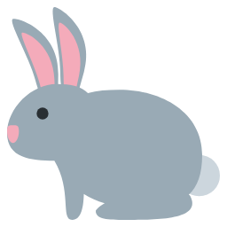



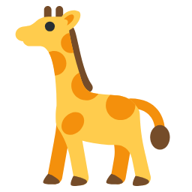

el gat
el gos
la vaca
el porc
la gallina
l'ànec
el conill
la guineu
el lleó
l'elefant
la girafa
la zebra
Il·lustracions: Twemoji (github.com/jdecked/twemoji) · Llicència CC BY 4.0: creativecommons.org/licenses/by/4.0/

Slide 4








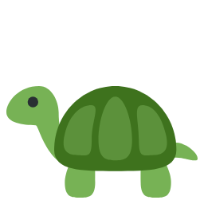



el mico
el panda
l'ós
el tigre
el cavall
l'ovella
la cabra
la granota
la tortuga
el peix
el dofí
la balena
Il·lustracions: Twemoji (github.com/jdecked/twemoji) · Llicència CC BY 4.0: creativecommons.org/licenses/by/4.0/

Slide 5











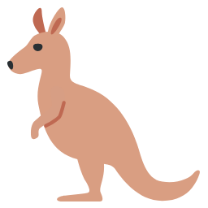
el pop
la papallona
l'abella
l'ocell
el pingüí
el mussol
la serp
el cocodril
l'eriçó
l'esquirol
el ratolí
el cangur
Il·lustracions: Twemoji (github.com/jdecked/twemoji) · Llicència CC BY 4.0: creativecommons.org/licenses/by/4.0/

